Slide 1
Alpha-Beta Pruning
OT1 2019计算机拔尖班 姚梦雨
2020.04.07

Slide 2
01
Minimax algorithm
目 录
02
Alpha-beta pruning
CONTENTS
03
A rough Analysis
04
Application

Slide 3
01
PART
MINIMAX

Slide 4
先来看一个最简单的小游戏…
有三个盘子A、B和C，每个盘子分别放有三张纸币。A放的是1、20、50；B放的是5、10、100；C放的是1、5、20。单位均为“元”。现在我们来进行游戏。游戏分三步：
（1）你从三个盘子中选取一个。
（2）对手从你选取的盘子中拿出两张纸币交给你。
（3）你从对手所给的两张纸币中选取一张，拿走。
其中你的目标是最后拿到的纸币面值尽量大，对手的目标是让你最后拿到的纸币面值尽量小。
1
20
50
5
10
100
1
5
20
A
B
C

Slide 5
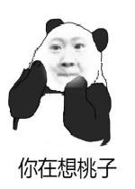
先来看一个最简单的小游戏…
1
20
50
5
10
100
1
5
20
A
B
C
如果我的对手很笨，我选了B盘，他给了我10和100让我选……

Slide 6
先来看一个最简单的小游戏…
1
20
50
5
10
100
1
5
20
A
B
C
如何在你和对手同样聪明的情况下进行选择，使得你能够获得最大收益？
也就是说，每一步你要选择可能的最大收益而你的对手要选择可能的最小收益

Slide 7
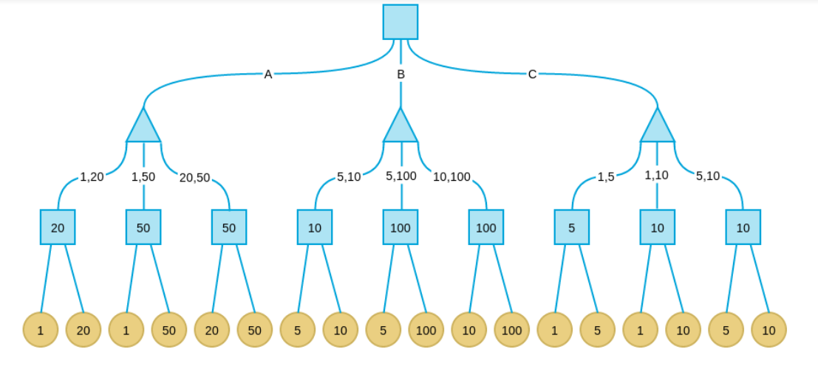
先来看一个最简单的小游戏…

Slide 8
脱离那个简单的游戏？
0
1
2
3
4
3
Max
3
-5
Min
3
5
7
-5
Max
-5
3
5
-∞
7
-5
Min
-5
+∞
3
5
5
-∞
7
-5
-3

Slide 9
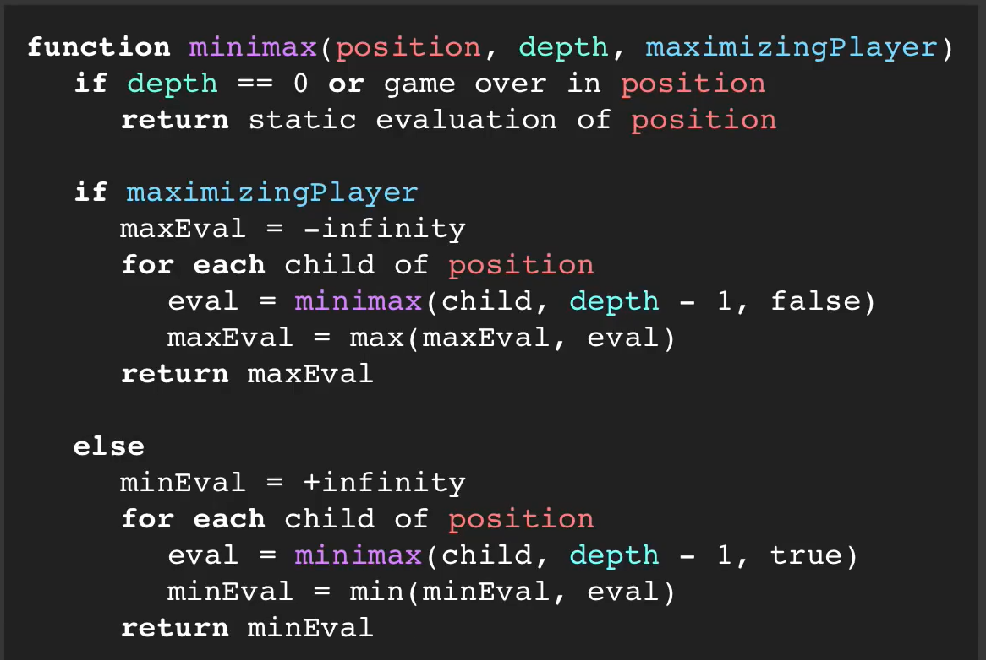
Minimax Code

Slide 10
A good method?
Minimax算法常用于棋类等由两方较量的游戏和程序，这类程序由两个游戏者轮流，每次执行一个步骤。我们众所周知的五子棋、象棋等都属于这类程序，所以说Minimax算法是基于搜索的博弈算法的基础。该算法是一种零总和算法，即一方要在可选的选项中选择将其优势最大化的选择，而另一方则选择令对手优势最小化的方法。
可是真的不会TLE嘛
Notes:
是一种悲观算法，即假设对手每一步都会将我方引入从当前看理论上价值最小的格局方向，即对手具有完美决策能力。因此我方的策略应该是选择那些对方所能达到的让我方最差情况中最好的，也就是让对方在完美决策下所对我造成的损失最小。

Slide 11
A good method?
$b$：每一个局面可以采取的策略数，也就是每一个节点的叶子数；
$d$：搜索的深度。
$$\text{T}\text{(}\text{d}\text{)=}\text{b}\text{∗}\text{T}\text{(}\text{d}\text{−1)+}\text{O} \text{(1)}$$
$$\text{T}\text{(1)=}\text{O} \text{(1)}$$
复杂度$O\left(b^{d}\right)$。
如果游戏中层数很深？

Slide 12
02
PART
Alpha-Beta Pruning

Slide 13
回到这个最简单的小游戏…
$$α:the minimum upper bound of the possible solution$$
$$β:the maximum lower bound of the possible solution$$
Notes:
Alpha-beta算法可以看成变种的Minimax，基本方法是从根节点开始采用深度优先的方式构造格局树，在构造每个节点时，都会读取此节点的alpha和beta两个值，我们看到alpha和beta的定义看起来很绕人，比较精确的解释应该是：alpha代表可能解的上界的最小值，beta代表可能解的下界的最大值，由此我们可以看一个比较简单的理解-→下一张

Slide 14
引入 $α β$记录已知搜索情况
$$α:the minimum upper bound of the possible solution$$
$$β:the maximum lower bound of the possible solution$$
简单的理解：
$$α:[α,+∞)$$
$β$:$(−∞,β]$

Slide 15
引入 $α β$记录已知搜索情况
$$α:the minimum upper bound of the possible solution$$
简单的理解：
$$α:[α,+∞)$$
在某个节点返回的value为$I∈[α,+∞)↔$可能解的最小上界为$α$
在minimizingplayer眼里，他所选取的路径是以现在的$I$为上界的，所以已知$I∈[α,+∞)$等价于在此节点已知的可能解的上界的最小值是$α$

Slide 16
引入 $α β$记录已知搜索情况
$$α:the minimum upper bound of the possible solution$$
$$β:the maximum lower bound of the possible solution$$
显然，只有在maximizingplayer做决策时，会更新$α。$若新遍历的子节点返回的答案ans比$α$大，那么maximizingplayer 一定会暂时选择这个新的值，更新下界$α$为ans；即使后面还有未遍历的子节点，现在我们也已经知道在该节点答案的下界一定是$α$。
同理，只有在minimizingplayer做决策时，会更新$β$。
剪枝发生在什么时候？
$$α≥β$$

Slide 17
引入 $α β$记录已知搜索情况
$$α:the minimum upper bound of the possible solution$$
$$β:the maximum lower bound of the possible solution$$
$$α≥β$$
剪枝发生在什么时候？
如果在更新$α$的过程中发现$α≥β……$
这条路你有可能选出更大的值？
不行，我肯定不走这条，你再看其他子节点我也不会走的

Slide 18
引入 $α β$记录已知搜索情况
$$α:the minimum upper bound of the possible solution$$
$$β:the maximum lower bound of the possible solution$$
$$α≥β$$
剪枝发生在什么时候？
如果在更新$β$的过程中发现$α≥β……$
这条路他有可能选出更小的值？
不行，我肯定不走这条，其他子节点不看了我也不会走这一条

Slide 19
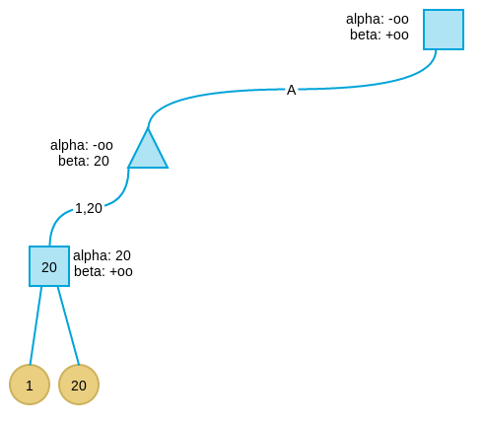
回到这个最简单的小游戏…
$$α=−∞$$
$$β=+∞$$
$$α=−∞$$
$$β=20$$
$$α=−∞$$
$$β=+∞$$
$$α=1$$
$$β=+∞$$
$$α=−∞$$
$$β=+∞$$
$$α=20$$
$$β=+∞$$

Slide 20
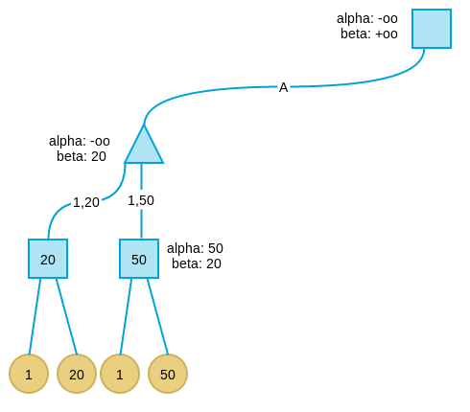
回到这个最简单的小游戏…
$$α=−∞$$
$$β=+∞$$
$$α=−∞$$
$$β=20$$
$$α=1$$
$$β=20$$
$$α=50$$
$$β=20$$
$$α=−∞$$
$$β=20$$

Slide 21
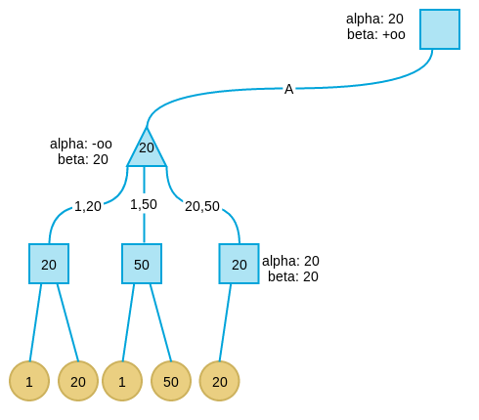
回到这个最简单的小游戏…
$$α=−∞$$
$$β=+∞$$
$$α=20$$
$$β=+∞$$
$$α=−∞$$
$$β=20$$
$$α=−∞$$
$$β=20$$
$$α=20$$
$$β=20$$

Slide 22
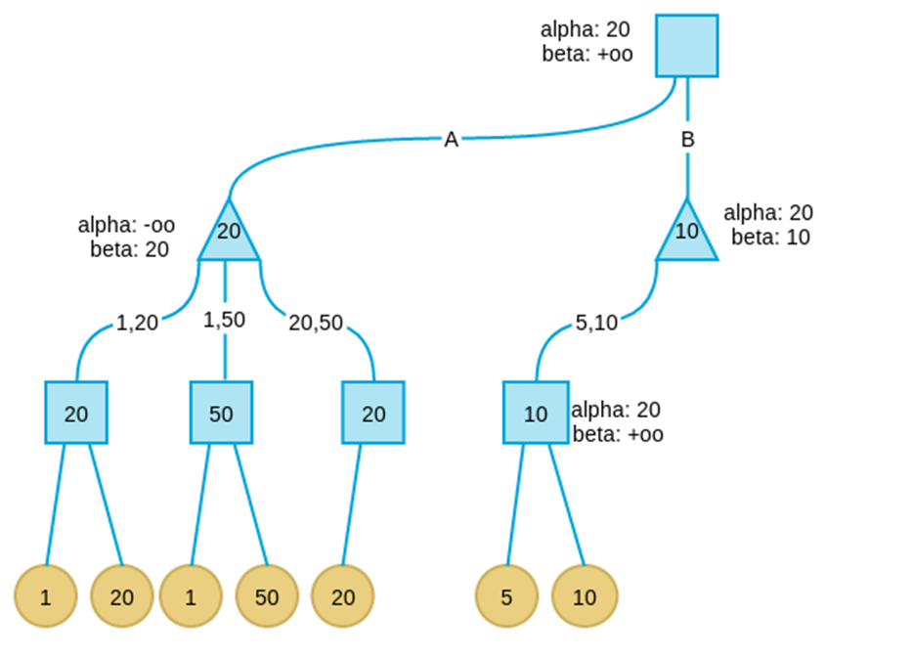
回到这个最简单的小游戏…
$$α=20$$
$$β=+∞$$
$$α=20$$
$$β=10$$
$$α=20$$
$$β=+∞$$
$$α=20$$
$$β=+∞$$

Slide 23
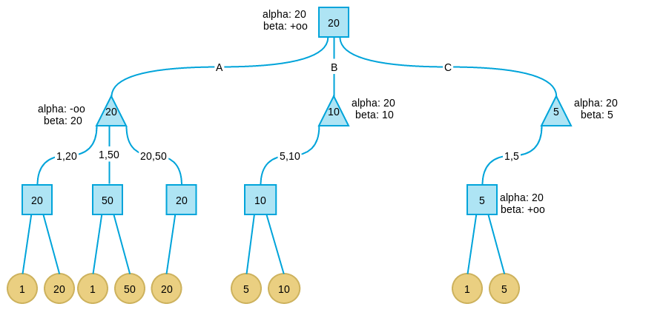
回到这个最简单的小游戏…
$$α=20$$
$$β=+∞$$
$$α=20$$
$$β=5$$
$$α=20$$
$$β=+∞$$
$$α=20$$
$$β=+∞$$

Slide 24
Original Code

Slide 25
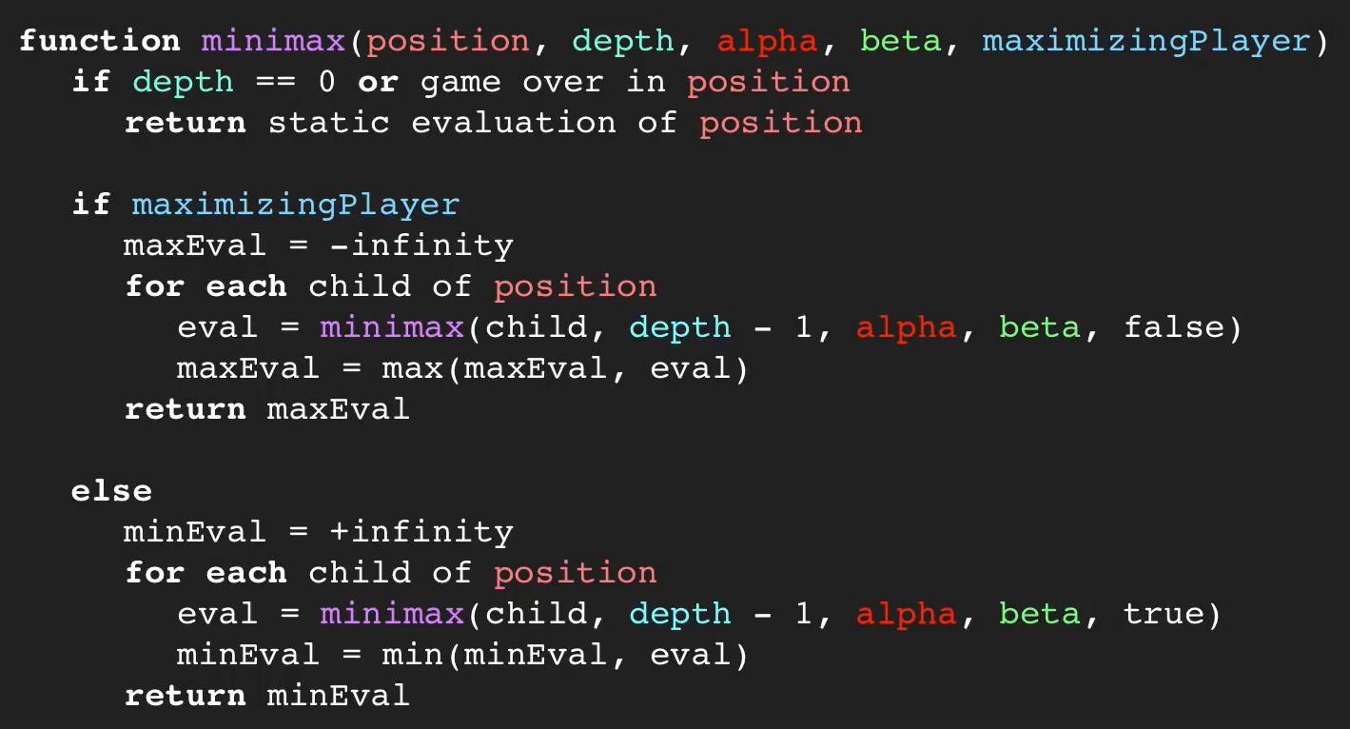
Alpha-Beta Pruning Code

Slide 26
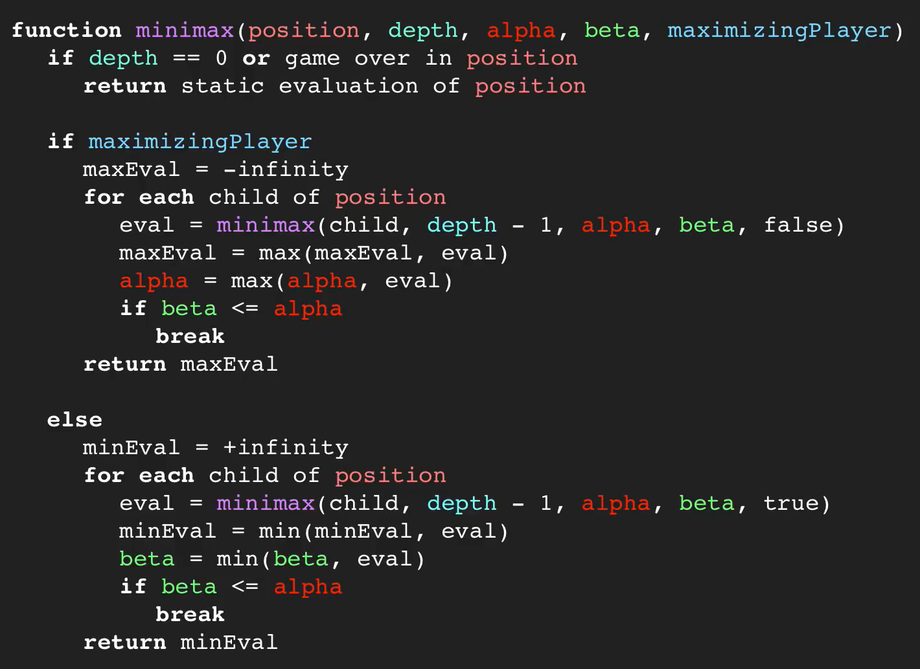
Alpha-Beta Pruning Code

Slide 27
03
PART
A rough Analysis

Slide 28
Alpha-Beta Pruning Analysis
显然，遍历树的顺序在很大程度上会影响剪枝的结果（WHY？）
遍历的顺序导致alpha , beta的更新顺序不同

Slide 29
又双叒回到这个个最简单的小游戏…
如果是右子树优先遍历的原则？
我们来做一下这个过程
$$α=−∞$$
$$β=10$$
$$α=10$$
$$β=+∞$$
$$α=10$$
$$β=10$$

Slide 30
又双叒回到这个个最简单的小游戏…
对比：
左子树优先遍历原则
右子树优先遍历原则

Slide 31
Alpha-Beta Pruning Analysis
显然，遍历树的顺序在很大程度上会影响剪枝的结果
Minimax without pruning: $O(b^{d})$
Minimax with Alpha-Beta pruning:
Worst case: $O(b^{d})$
Best case:$O\left(b∗1∗b∗1 ∗…\right)=O\left(b^{\frac{d}{2}}\right)$ or $O(\sqrt{b^{d}})$
The explanation of b*1*b*1*... is that all the first player's moves must be studied to find the best one, but for each, only the best second player's move is needed to refute all but the first (and best) first player move—alpha–beta ensures no other second player moves need be considered.

Slide 32
Alpha-Beta Pruning Analysis
Worst case: $O(b^{d})$
Best case:$O\left(b∗1∗b∗1 ∗…\right)=O\left(b^{\frac{d}{2}}\right)$ or $O(\sqrt{b^{d}})$
Average case: ?
$$Θ\left({\left(\frac{b−1+\sqrt{b^{2}+14b+1}}{4}\right)}^{d}\right)$$

Slide 33
04
PART
Application

Slide 34
Tic-Tac-Toe
Step1:
$$value\left(finalstate\right)=\left\{\begin{aligned}1, \text{win} \\ −1, \text{lose} \\ 0\text{,} equal \end{aligned}\right.$$
$$=1$$
$$=−1$$
$$=0$$

Slide 35
Tic-Tac-Toe
Step2:
Minimax
在这里以这种state及三层搜索作为例子

Slide 36
Tic-Tac-Toe
还有其他情况？
对称！

Slide 37
Tic-Tac-Toe
=-1

Slide 38
Tic-Tac-Toe
$$≤−1$$
=-1

Slide 39
Tic-Tac-Toe
$$≤−1$$
$$≤−1$$
$$≤−1$$

Slide 40
Tic-Tac-Toe
$$≤−1$$
$$≤−1$$
$$≤−1$$

Slide 41
Tic-Tac-Toe
$$≤−1$$
$$≤−1$$
$$≤−1$$
=1
=1

Slide 42
Tic-Tac-Toe
$$≤−1$$
$$≤−1$$
$$≤−1$$
$$≥1$$
$$≥1$$
?

Slide 43
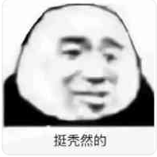
Tic-Tac-Toe
如果找到一条路，发现叶节点都=1，即为发现了必胜策略
但是真的有必胜的策略吗？
如果做完上面的搜索我们发现最终都会走向平局。
因为我们的假设是对手和我们一样绝顶聪明

Slide 44
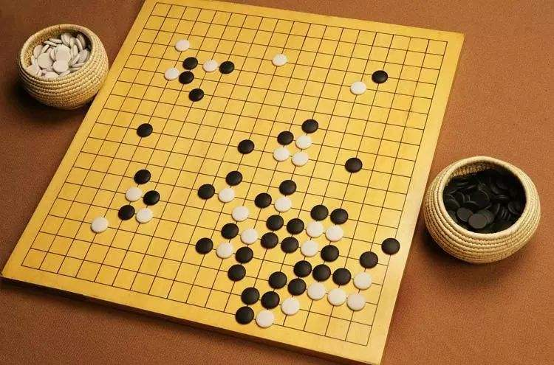
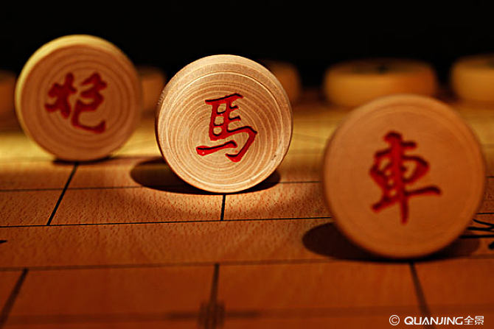
Other applications
在这些实际应用中，树的层数很深，即使运用了剪枝运行速度也可能会很慢。
一种可能可行的解决办法是对棋盘现有状态进行局部赋值，减少树的层数.

Slide 45
THANKS
感谢老师的指导
感谢大家的聆听

